Slide 1


Didaktické pomůcky ve výuce Písemné a elektronické komunikace
Mgr. Lucie Černohorská

Slide 2
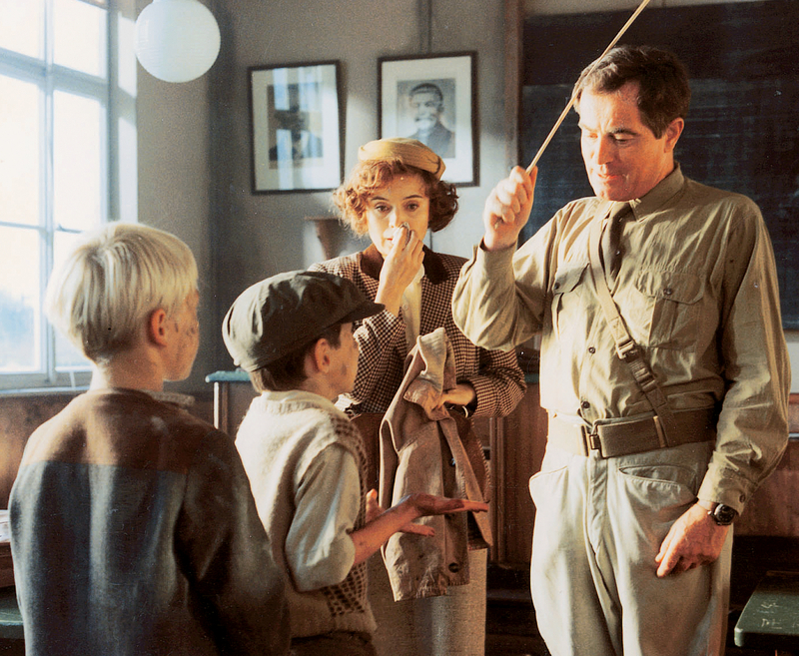
Co je to didaktika?
Co je to pomůcka?
Co je to didaktická pomůcka?
předmět či myšlenka umožňující či usnadňující určitou činnost
teorie vzdělávání, která se zabývá formami, postupy a cíli vyučování
předmět či myšlenka umožňující či usnadňující vyučování
Věděli jste, že
rákoska se oficiálně používala na některých anglických školách až do 80. let 20. století?
Notes:
Rákoska patřila již od středověku ke klasickým trestným nástrojům, využívaným zejména ve školství a v soudnictví. Až do 80. let 20. století pak stále ještě oficiálně přežíval tento trest na některých anglických školách, než byl zákonem také zrušen, v Čechách bylo používání rákosky na školách zakázáno mnohem dříve.

Slide 3
Co je učební (didaktická) pomůcka?
tradiční označení pro objekty, předměty zprostředkující nebo napodobující realitu, napomáhající větší názornosti nebo usnadňující výuku.
Jan Průcha, Pedagogický slovník

Slide 4
Didaktické pomůcky ve výuce PEKu
Tištěné publikace
  učebnice, ČSN norma, časopisy (Rozhledy, Enter...)
Vhodný software (nejen) pro výuku psaní všemi deseti
  ATF, ZAV, Deseti prsty, ale i jiný
Vlastní materiály
  pracovní listy, přiřazovačky
e-learning
  GoogleDrive, webové stránky
  Problém: co z toho vybrat?

Slide 5
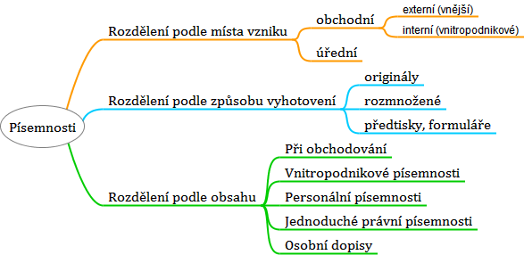
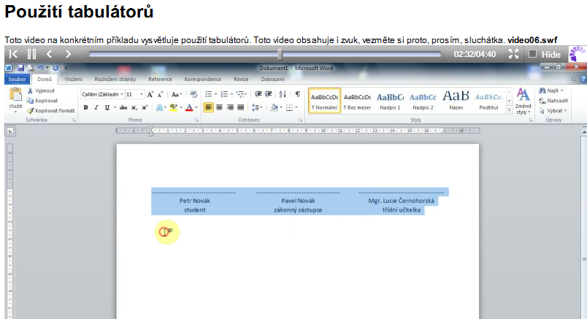
Cíl práce: méně obvyklé didaktické pomůcky
Myšlenkové mapy
Výuková videa
Bonus: webové stránky Pestrý PEK

Slide 6
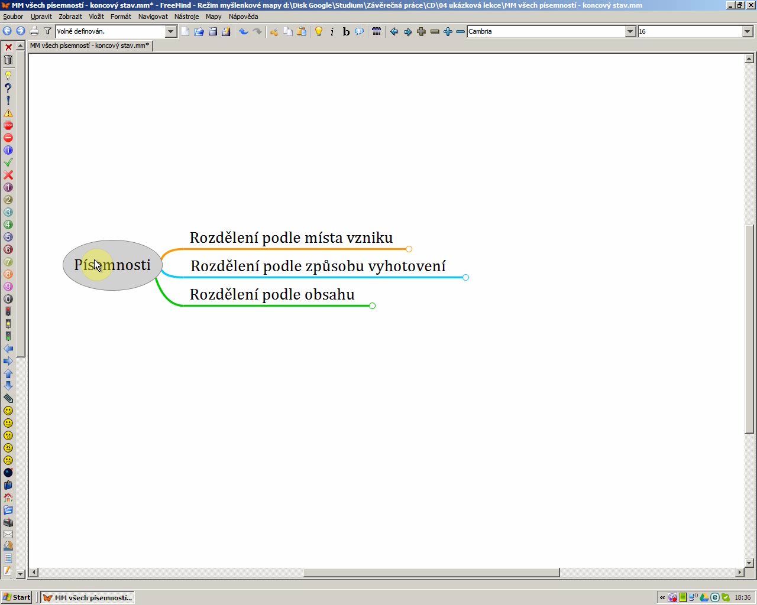
Ukázka videa vytvořeného v programu BB FlashBack
myšlenková mapa, kterou tvoří žáci během výuky
Notes:
Tony Buzan: „Jeden obrázek vydá za 1000 slov“ ... a což teprve pohyblivý obrázek v podobě videa?

Slide 7

Teoretická část
Princip myšlenkových map a jeho využití
Záznam obrazovky a tvorba výukových videí
Představení použitého software
  FreeMind, FreeMind portable – Myšlenkové mapy
  BB FlashBack – Záznam obrazovky

Slide 8
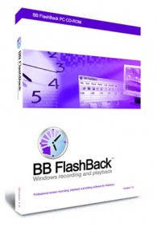
Praktická část I: Výuková videa
Ukázka tvorby výukových videí
formátování znaků,
formátování odstavců,
použití tabelátorů či
tvorbu odrážky a číslování.
vhodné pro samostudium
tvorba je velmi náročná na čas

Slide 9
Praktická část II: Využití myšlenkových map ve výuce
Ukázková lekce „Přehled písemností při uzavírání kupních smluv“
  Cíl: vytvoření přehledu písemností
  Průběh vyučovací jednotky
  Modifikace lekce pro použití v běžné učebně

Slide 10
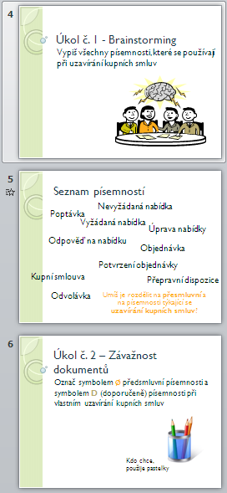
Popis průběhu výukové lekce
dvouhodinový blok (90 minut)
žáci měli již předchozí zkušenosti s tvorbou myšlenkových map a s prací v programu FreeMind
výuka doplněna prezentací
Vpravo: Ukázka z použité prezentace (snímky 4 až 6)

Slide 11
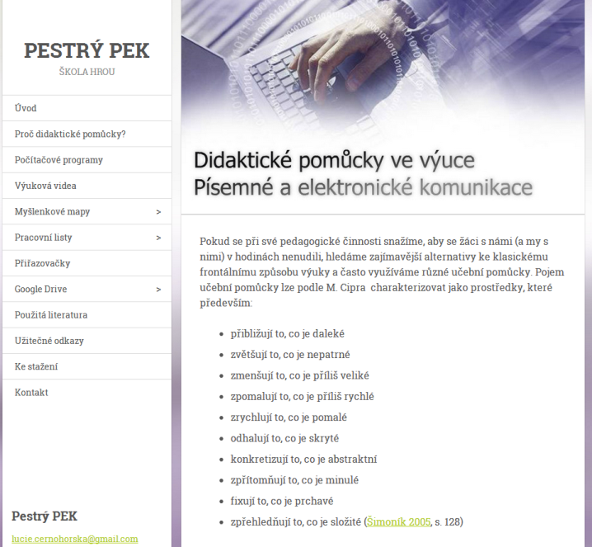

Výsledky projektu: http://pekpek.webnode.cz
stránky Pestrý PEK

Slide 12
Závěry práce
Myšlenkové mapy ano, ale...
  ne všem vyhovují a ne vždy se hodí
Výuková videa
  jednodušší je vytvářet videa bez zvuku
  vhodná pro domácí samostudium, pro výuku v hodinách se příliš nehodí
Webové stránky Pestrý Pek
  otevřený projekt

Slide 13
Děkuji za pozornost
Mgr. Lucie Černohorská
 lucie.cernohorska@gmail.com
http://pekpek.webnode.cz

